Slide 1
Objava sadržaja i suradnja putem Edutorija
Renata Šimunko, CARNET
Sadržaj ovog materijala isključiva je odgovornost Hrvatske akademske i istraživačke mreže - CARNet.

Slide 2
ŠTO ĆEMO NAUČITI?
Što je Edutorij i zašto postoji?
Kako se prijaviti i urediti profil?
Koji su sadržaji u Edutoriju i tko ih može unositi?
Kako se unose sadržaji u Edutorij?
Kako pretraživati Edutorij?
Što su kolekcije i zajednice?
Kako komunicirati putem Edutorija?

Slide 3
POZADINA
nastao u sklopu CARNET-ovog pilot projekta e-Škole (“Uspostava sustava razvoja digitalno zrelih škola (pilot projekt)“)
jedan od rezultata aktivnosti e-Usluge za nastavne i poslovne procese
razvijen je i objavljen u 2017. godini

Slide 4
ŠTO JE EDUTORIJ?
http://edutorij.e-skole.hr
repozitorij digitalnih obrazovnih materijala
def. repozitorija = sustavi čija je namjena prikupljanje, pohranjivanje i dohvaćanje različitih materijala u raznim digitalnim formatima, koji omogućuju strukturiran i organiziran pristup podacima zasnovan na ciljanom pronalaženju i korištenju građe
sadržaji hrvatskih nastavnika, škola, učenika, izdavača, ustanova
namijenjen: nastavnicima, učenicima, studentima, zaposlenicima obrazovnih ustanova i svima drugima zainteresiranima
pristup omogućen CARNET-ovim korisnicima ali i svim drugim građanima RH

Slide 5
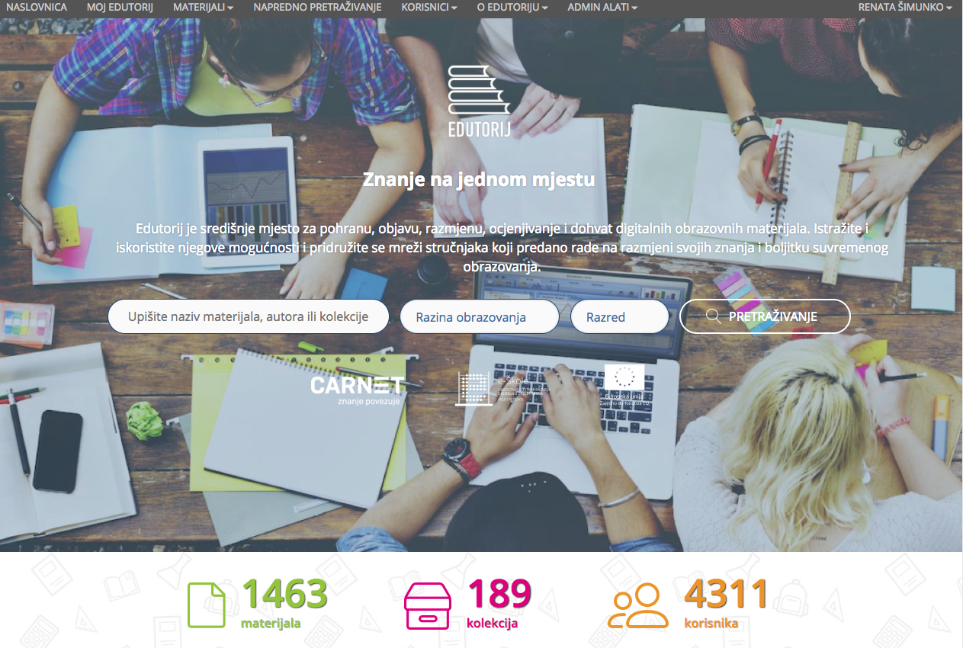

Slide 6
CILJEVI EDUTORIJA
na jedinstvenom središnjem mjestu omogućiti pretraživanje, pristup i preuzimanje različitih materijala relevantnih za obrazovnu zajednicu i njezine dionike
nastavnicima koji izrađuju svoje digitalne obrazovne sadržaje pružiti platformu za njihovu objavu i razmjenu
kvalitetno organizirati materijale i omogućiti njihov lak pronalazak i korištenje
ustanovama i sustavima dati mogućnost povezivanja s Edutorijem i dostupnost njihovih materijala kroz tražilicu Edutorija

Slide 7
ŠTO EDUTORIJ OMOGUĆUJE?
objavljivanje i dijeljenje vlastitih obrazovnih sadržaja
pretraživanje i preuzimanje sadržaja
izrada vlastitih kolekcija materijala te uključivanje u tuđe kolekcije
pretplata na sadržaje i kolekcije te praćenje korisnika
kreiranje interesnih zajednica i sudjelovanje u raspravama
komunikacija putem poruka
ocjenjivanje, komentiranje i preporučivanje sadržaja
… svim ulogiranim korisnicima
samo za nastavnike: izrada nastavničkih priprema, stručna ocjena

Slide 8
PRIJAVA I KORIŠTENJE EDUTORIJA
prijava putem AAI@EduHr ili OIB-a
uređivanje profila – kontakt podaci, profesionalni podaci, predmeti koje nastavnik predaje, fotografija...
praćenje korisnika i podaci o tome tko me prati
pristup mojim materijalima, kolekcijama, zajednicama, zadacima, porukama
moj Edutorij
neke funkcionalnosti dostupne i bez prijave: pretraživanje, rezultati pretraživanja, stranice o svakom materijalu, preuzimanje otvorenih materijala

Slide 9
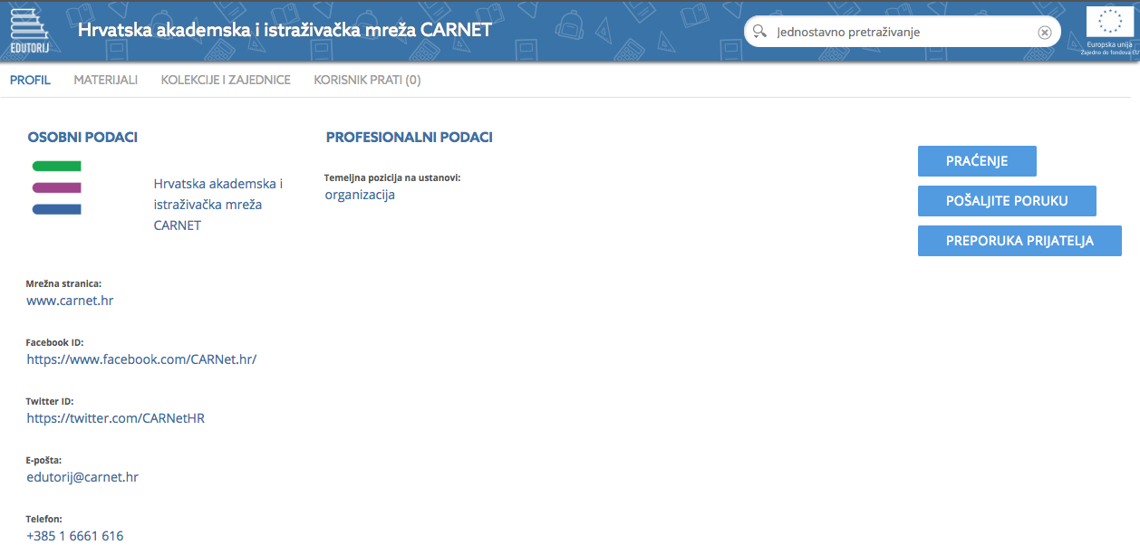

Slide 10
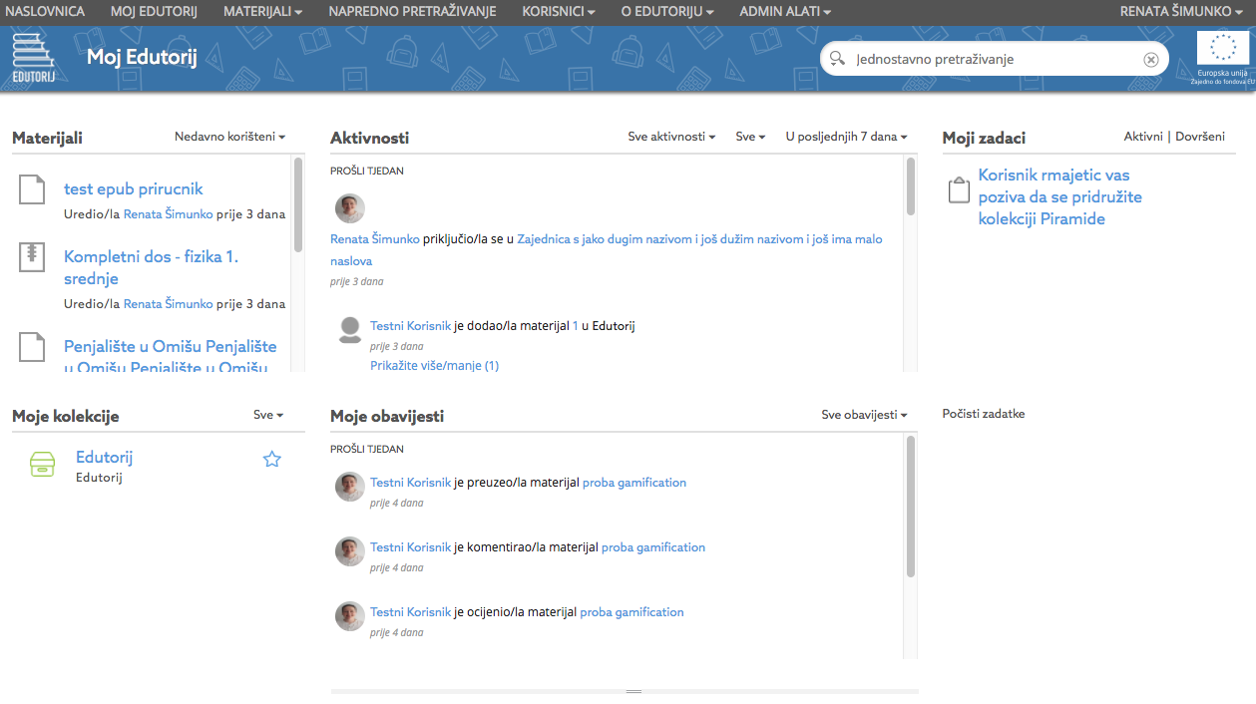

Slide 11
SADRŽAJI EDUTORIJA
sadržaji hrvatskih nastavnika
sadržaji izdavača
učenički sadržaji
... sadržaji bilo kojeg korisnika Edutorija
priručnici, udžbenici, knjige, lektire, radne bilježnice, zbirke zadataka, atlasi, online tečajevi, obrazovne igre, scenariji učenja i pripreme za nastavni sat, predavanja i skripte, završni i seminarski radovi, obrazovni moduli, zbornici radova, časopisi te svi ostali sadržaji povezani s obrazovanjem i nastavnim programima
u budućnosti:
CARNET-ovi sadržaji s različitih portala, e-Škole sadržaji
sadržaji zainteresiranih ustanova

Slide 12
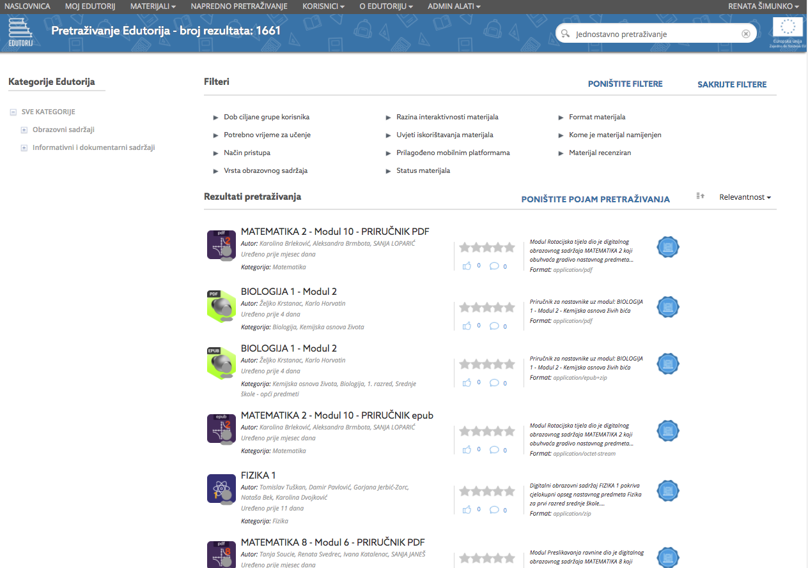

Slide 13
E-ŠKOLE DIGITALNI OBRAZOVNI SADRŽAJI
digitalni obrazovni sadržaji za 7. i 8. razred osnovne škole te 1. i 2. razred opće gimnazije za matematiku, kemiju, biologiju i fiziku
online pregled i preuzimanje
moduli i kompleti

Slide 14
UNOS MATERIJALA
unos datoteke (primarna i dodatne) ili poveznice na materijal
unos podataka o materijalu (metapodataka)
unos podijeljen u 3 koraka
osnovni i obvezni podaci o materijalu
kategorizacija materijala
ostali podaci o materijalu
omogućen unos nove verzije materijala te ažuriranje metapodataka i brisanje materijala

Slide 15
METAPODACI
def. metapodataka = podaci koji opisuju materijal te pružaju informacije o njemu (engl. metadata = data about data)
svi materijali u Edutoriju opisuju se jednakim nizom metapodataka
kako bi njihovo prikupljanje, obrada i prikaz bili što kvalitetnije strukturirani za njihovu organizaciju koristi se međunarodni standard pod nazivom LOM standard (Standard for Learning Object Metadata)
nije obavezan unos svih metapodataka
metapodaci nam omogućuju lakši pronalazak materijala unutar repozitorija
materijali s većim brojem upisanih metapodataka bolje su rangirani u rezultatima pretrage i dostupniji korisnicima

Slide 16
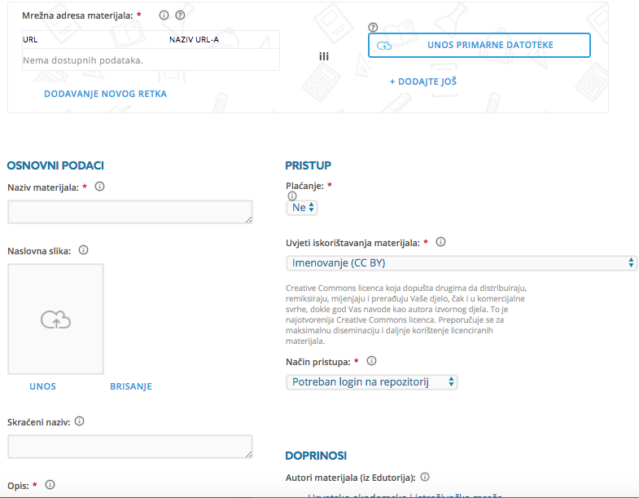

Slide 17
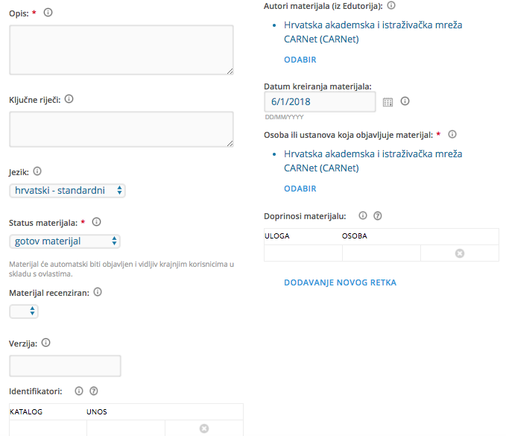

Slide 18
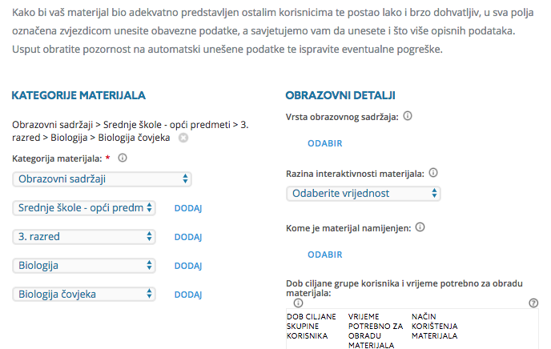

Slide 19
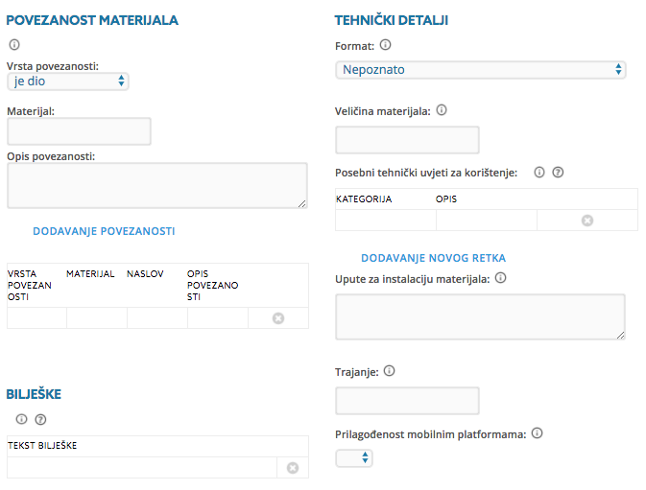

Slide 20
PRETRAŽIVANJE EDUTORIJA
jedna od najvažnijih funkcionalnosti Edutorija
pretraživanje na nekoliko načina:
s naslovnice
jednostavno pretraživanje
napredno pretraživanje
pretraživanje po nastavnom planu i programu
rezultati pretraživanja
filtriranje
sortiranje
dolazak na stranicu detalja materijala

Slide 21
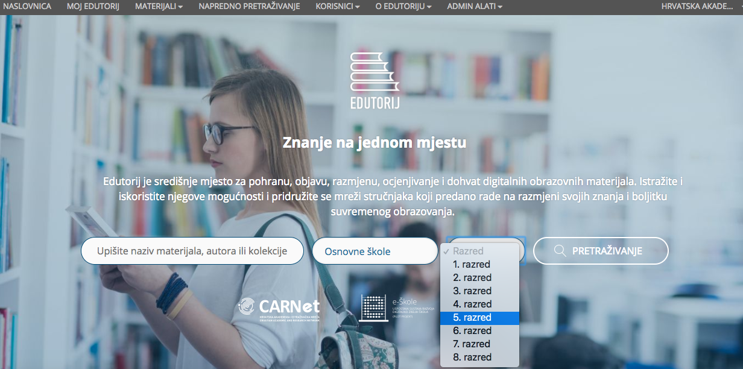
Pretraživanje s naslovnice

Slide 22
Jednostavno pretraživanje
Notes:
dostupno sa svake stranice
odmah se prikazuje dio rezultata – materijali, korisnici, grupe
klikom na enter dobiva se popis svim (samo) materijala vezanih uz traženi pojam

Slide 23
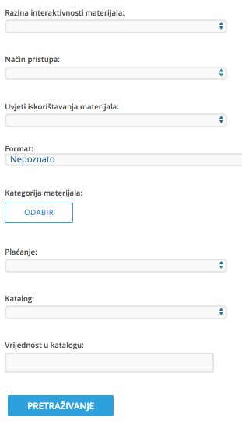
Napredno pretraživanje
Notes:
pretraga po nizu kriterija

Slide 24
Pretraživanje po nastavnom planu i programu
Notes:
pretraga po važećem NPIP
pokazati primjer – OŠ – 4. razred - vjeronauk

Slide 25
Rezultati pretraživanja
Notes:
OŠ – 8. razred – vjeronauk
pokazati filtriranje (i poništavanje filtera) i sortiranje
pokazati navedene podatke o svakom materijalu
odlazak na stranicu detalja materijala

Slide 26
Stranica detalja materijala

Slide 27
SURADNJA – KOLEKCIJE, ZAJEDNICE, PORUKE
grupe korisnika u Edutoriju koje mogu kreirati svi prijavljeni korisnici
kolekcije omogućuju grupiranje sadržaja prema osobnim preferencama
materijale je moguće stavljati u svoje kolekcije ili tuđe u kojima je osoba član
zajednice su grupe korisnika koji se okupljaju oko nekih tema, a omogućuju diskusije
različite razine otvorenosti:
javne – svi se mogu pridružiti
uređene – svi mogu zatražiti pristup, no mora biti odobren
privatne – pridruživanje samo na poziv upravitelja kolekcije/zajednice
poruke – razmjena poruka između dva korisnika

Slide 28
UKLJUČITE SE!
objavite svoje digitalne materijale (i zatražite stručnu ocjenu)
potražite materijale na teme koje vas zanimaju
izradite nastavničku pripremu
kreirajte kolekciju i stavite materijale u nju
pridružite se zajednici STO2018 i odgovorite na pitanja, te pokrenite nove zajednice i teme
pošaljite poruku kolegi
komentirajte i ocijenite tuđe materijale koje koristite te ih preporučite kolegama
javite nam svoje komentare i ideje ☺
...

Slide 29
TKO ŽELI ZNATI VIŠE
video tutorijali
upute na Edutoriju
brošura
helpdesk@carnet.hr
PITANJA?

Slide 30
HVALA
Sadržaj ovog materijala isključiva je odgovornost Hrvatske akademske i istraživačke mreže - CARNet.

